Slide 1
基于三自由度平面机械臂的 路径规划问题
陈华丰
Tel:18870735406
E-mail:chenhuafeng@stu.scu.edu.cn

Slide 2
目录
一、完成进度
二、题目解析
三、解析暴力的解法
四、基于优化的解法
五、基于采样的解法

Slide 3
一、完成进度
完成时间：2025.5.6-2025.5.16
使用工具：Python语言和roboticstoolbox、qpsolvers、matplotlib等第三方库
完成内容：
（1）完成了解析暴力的解法和基于优化的解法，基于采样的解法写了几天之后由于比赛原因和缺乏思路就暂且搁置了。
（2）只做了不考虑碰撞的情况。

Slide 4
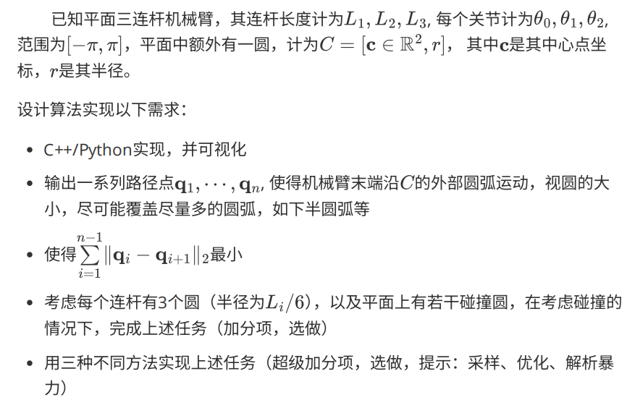
二、题目解析
视圆的大小应尽可能覆盖更多的圆弧
机械臂运行的路径长度应尽可能短

Slide 5
二、题目解析
视圆的大小应尽可能覆盖更多的圆弧
为了满足这一要求，我的解法都是让路径点距离圆上最近一点的欧式距离小于某一小量来实现
为了满足这一要求，主要是将任务分为两个阶段：
（1）第一阶段是从初始点到第一次到达圆上，根据基本的几何知识，即两点之间直线最短。
（2）第二阶段则是视圆轨迹，就是简单的圆形弧线。
机械臂运行的路径长度应尽可能短

Slide 6
三、解析暴力的解法
输入：机械臂初始位姿、目标圆的圆心和半径
具体流程：根据之前对题目的解析，将任务分为两个阶段：
对于第一阶段是对直线等距采样；
对于第二阶段则是用正多边形来拟合圆弧；
然后获得整个阶段路径点；
最后对路径点求逆解输出给机械臂，并可视化。

Slide 7
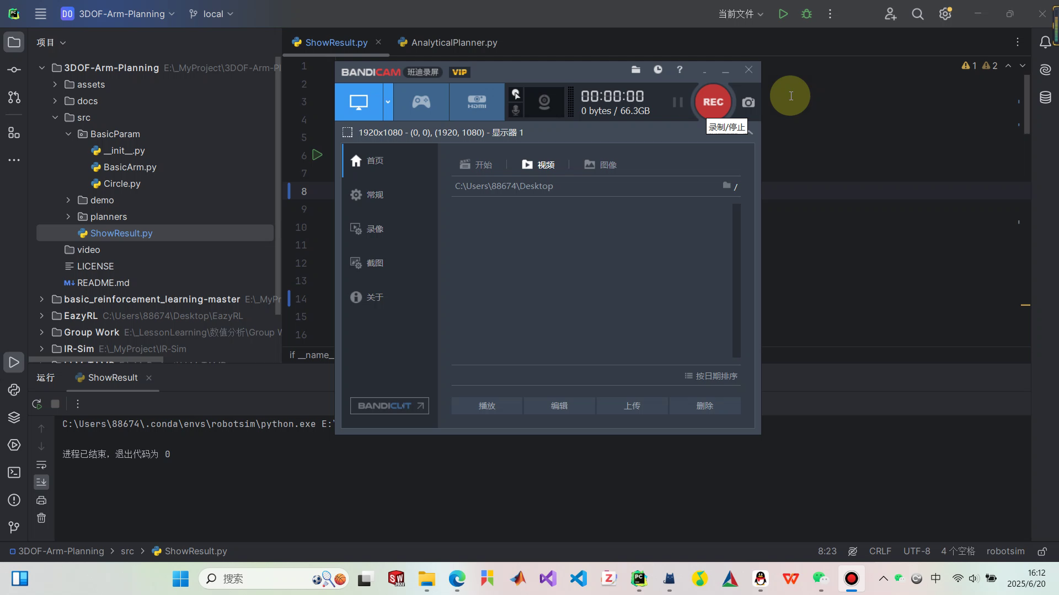

Slide 8
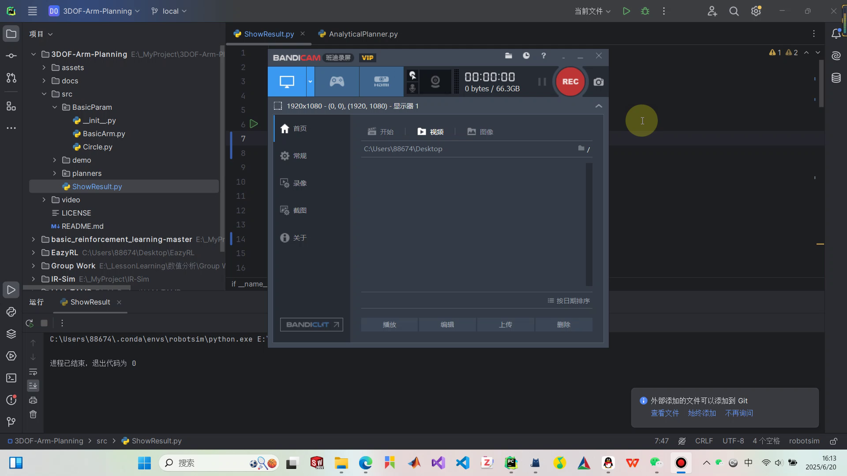

Slide 9
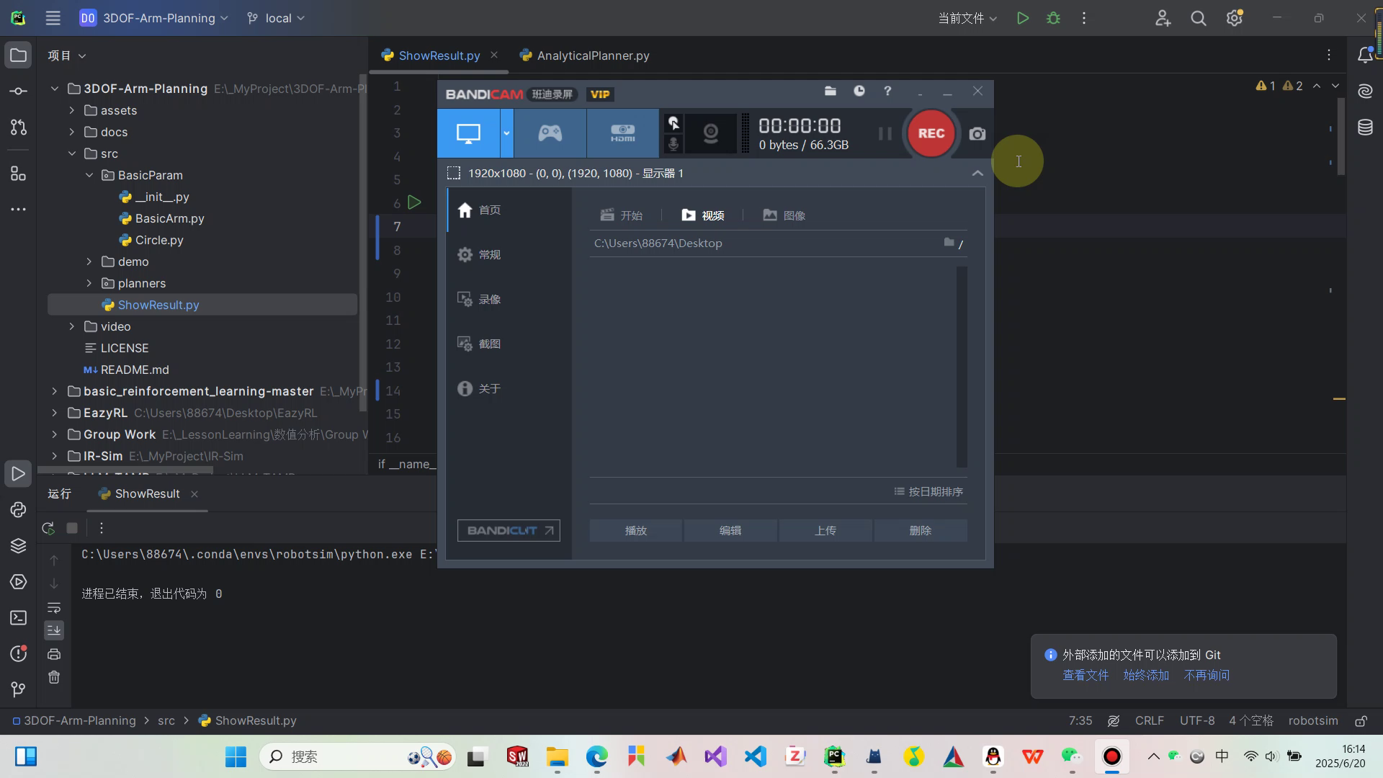

Slide 10
四、基于优化的解法
前置说明：基于优化的方法和解析暴力的方法有很大的不同。我们基于优化使用求解器更多的是求解出速度（虽然也可以求解路径点用位置控制），进而对机械臂进行速度控制。而题干要求我们输出的是路径点，因此针对第二个要求，即机械臂运行的路径长度应尽可能短，就要重新转换思想。

Slide 11
四、基于优化的解法
解决方法：首先要明确我们要做的是速度控制，所以就要去限定机械臂末端的速度向量。
这里我做的是在机械臂末端以圆的法向和径向建系，那么末端速度就是两者的分量
然后我根据末端位置距离圆上最近点的欧式距离，来限制机械臂末端坐标系在圆 的法向和径向上的速度分量。总的来说就是：
当末端在圆上时，只给径向速度，且距离圆越近速度越小。
当末端不在圆上时，只给法向速度。

Slide 12
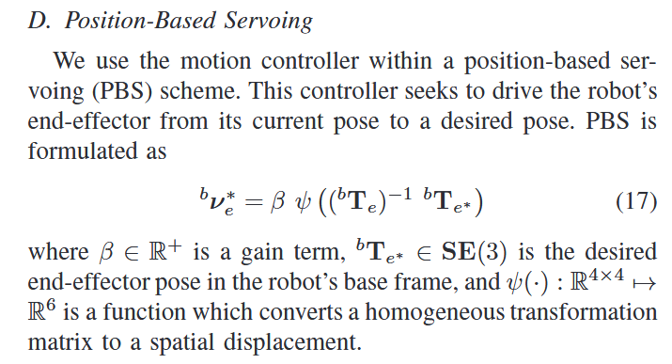
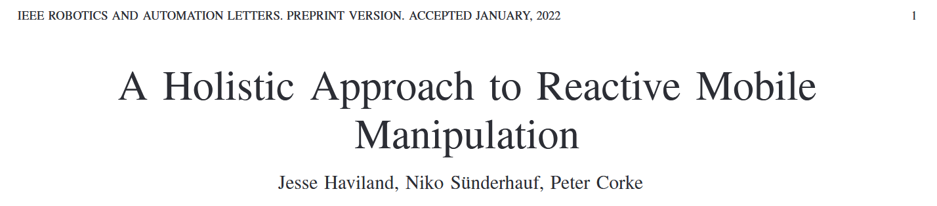
四、基于优化的解法

Slide 13
四、基于优化的解法
基本流程：
针对基于优化的解法，我主要使用的是 QP 求解器，将平面三自由度机械臂的规划问题转化为二次规划的 QP 问题。
针对当前给定的问题，我的主要想法是将决策变量设为三个关节的角速度，优化目标则是让 QP 最终输出期望速度 Expected_v。
最终，我使用了两种方法来构建 QP 问题：一种是将期望速度 Expected_v 加到目标函数中，另外一种是将期望速度 Expected_v 加到等式约束中。

Slide 14
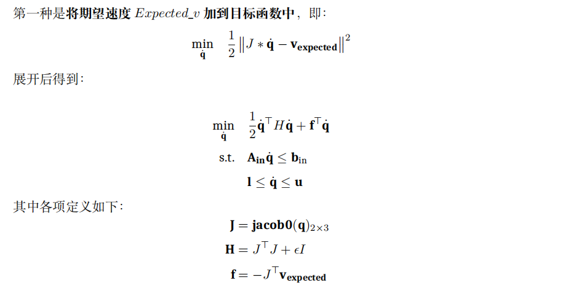
四、基于优化的解法
将期望速度 Expected_v 加到目标函数中

Slide 15
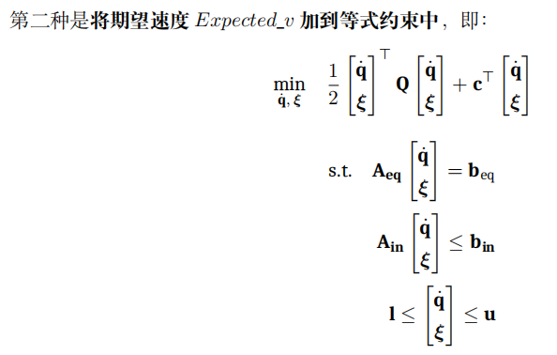
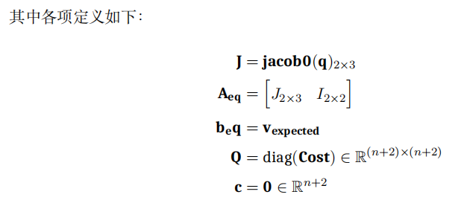
四、基于优化的解法
将期望速度 Expected_v 加到等式约束中

Slide 16
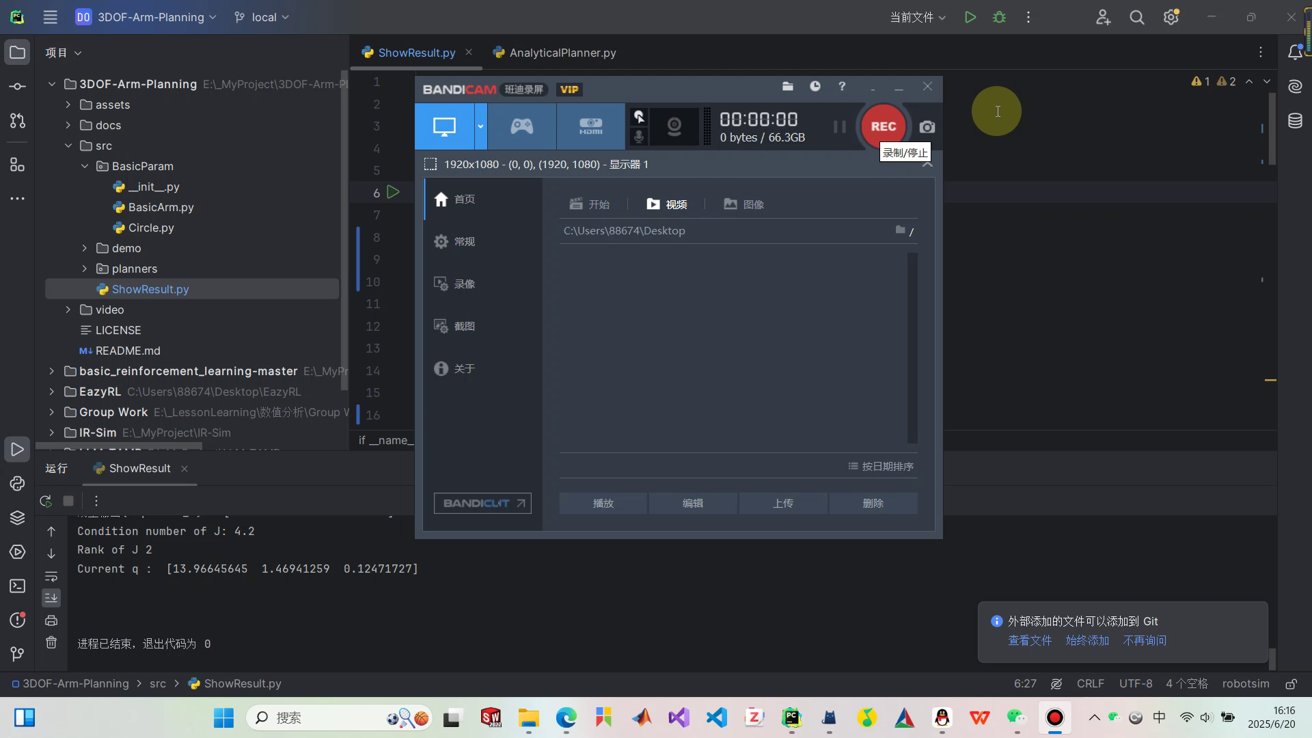

Slide 17
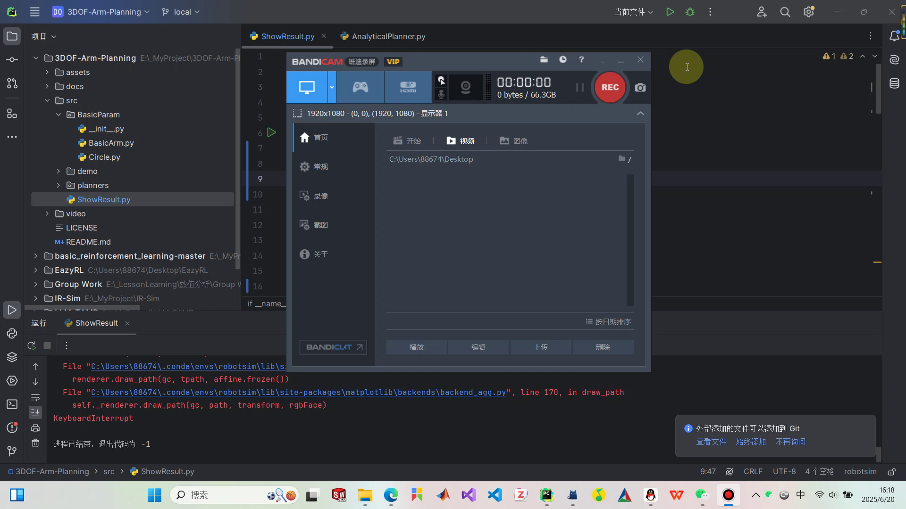

Slide 18
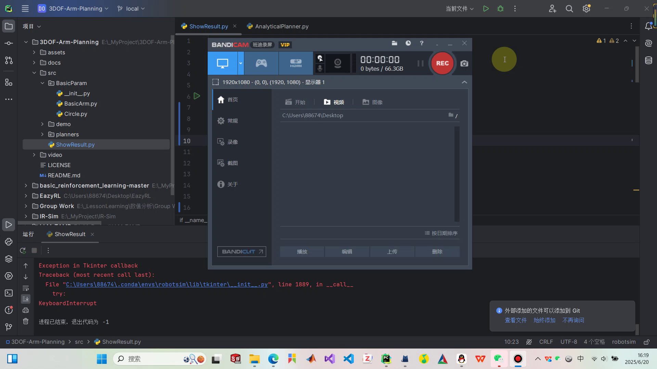

Slide 19
五、基于采样的解法
过程中遇到的难点：
（1）我调研到基于采样的路径规划更多的应用场景是在单个目标点的情况，即我们只需要到达一个指定点即可。而我们的目标是画完整个圆弧，这个目标很难量化。
（2）其次的话我也想过用多边形拟合圆来采样点，然后根据采样点的顺序作目的点序列，然后用基于采样的解法来以此到达每个目标点。但是这样做感觉和之前的解析暴力差不多，反而更复杂了。
（3）我个人觉得基于采样的解法的重要之处在于代价函数的构建，正如我们之前构建QP优化问题一样。而这里的节点之间的代价函数构建我目前没有很好的思路。

